Slide 1

Maison de la Région - STRASBOURG
Capteur de température
Projet E6
BTS CIEL
Candidat : KETTERER Anthony
Tuteur : MASSONSCIAUX Romaric
Promotion : 2023-2025
Notes:
1

Slide 2
Maison de la Région - STRASBOURG
Sommaire
Présentation entreprise
Cahier des charges
Capteur & Microcontrôleur
Infrastructure, VPN
Proxmox
Serveur MQTT
Déploiement actuel
Notes:
2

Slide 3
Présentation entreprise

Slide 4
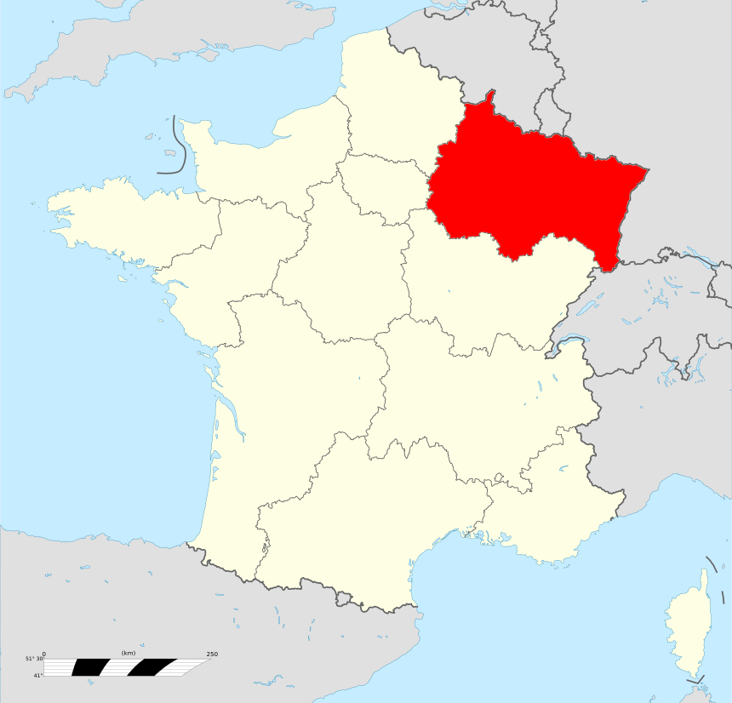
Présentation entreprise
Alsace, Lorraine et Champagne-Ardenne
Collectivité territoriale française
Développement économique
Transports non-urbains
Aménagement du territoire et l’environnement
Gestion des lycées

Slide 5
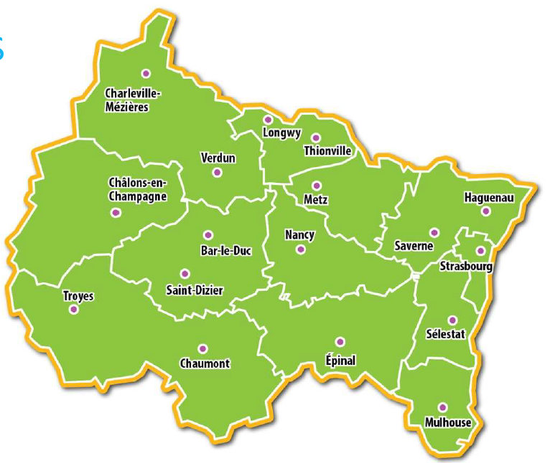
Les Maisons de Région
Maison de la Région - STRASBOURG
THIONVILLE LONGWY
16 Etablissements
7 CMIL
12 Maisons de Région 12 équipes CMIL (100 CMIL)
12 chefs de pôle
METZ
26 Etablissements
11 CMIL
SAVERNE-HAGUENAU
18 Etablissements
8 CMIL
CHARLEVILLE-MEZIERES VERDUN
20 Etablissements
8 CMIL
STRASBOURG
20 Etablissements
11 CMIL + apprenti
CHALONS-EN-CHAMPAGNE
20 Etablissements
8 CMIL
SELESTAT
20 Etablissements
8 CMIL
SAINT-DIZIER BAR-LE-DUC
15 Etablissements
6 CMIL
MULHOUSE
20 Etablissements
8 CMIL
TROYES CHAUMONT
19 Etablissements
8 CMIL
NANCY
24 Etablissements
10 CMIL
EPINAL
21 Etablissements
9 CMIL
Notes:
5

Slide 6
Cahier Des Charges
Présentation projet, diagrammes

Slide 7
Capteur
Serveur MQTT
Présentation du projet
SMTP
DATABASE
Contraintes techniques et économiques
Notes:
SMTP : Simple Mail Transfer Protocol

Slide 8
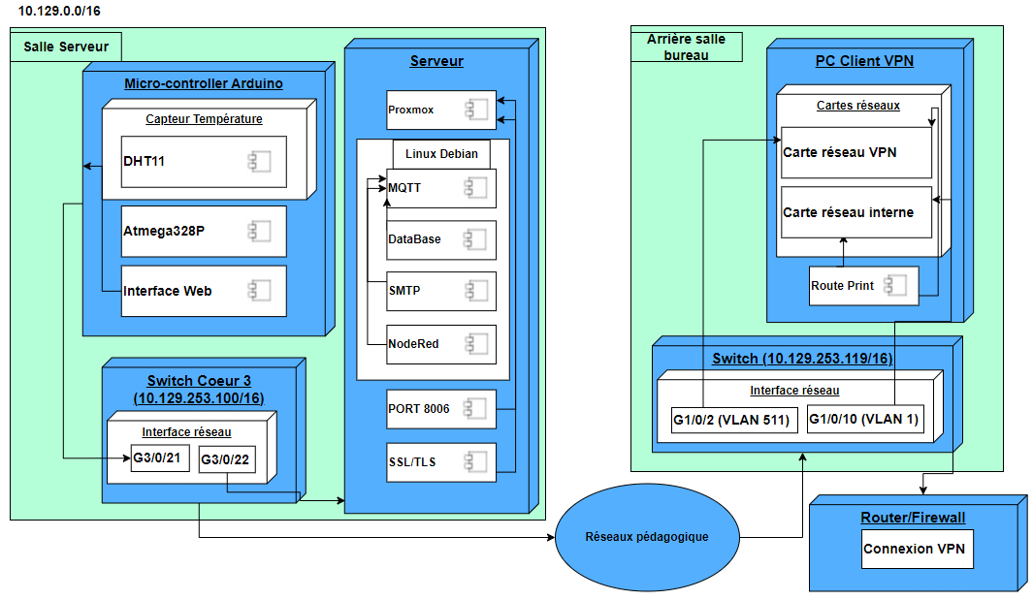
Diagramme de Déploiement

Slide 9
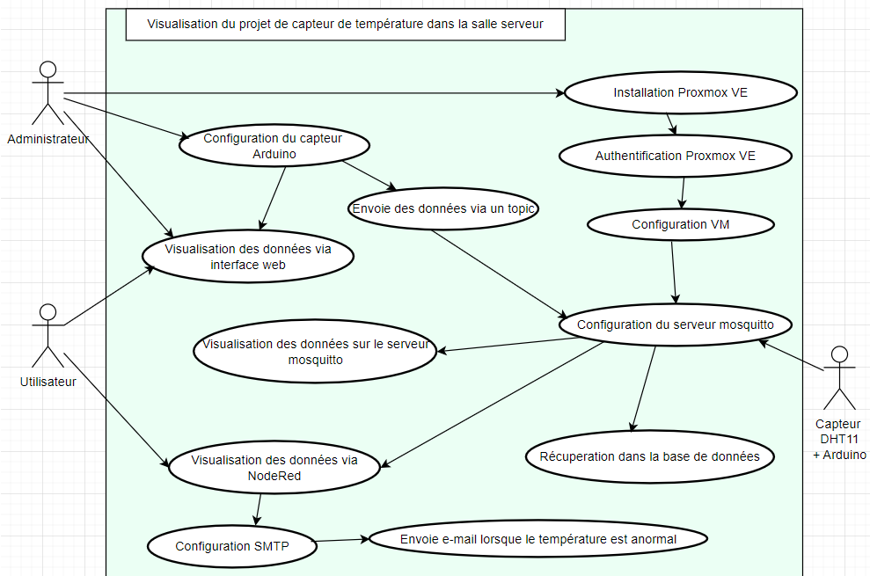
Diagramme de Cas d’Utilisation

Slide 10
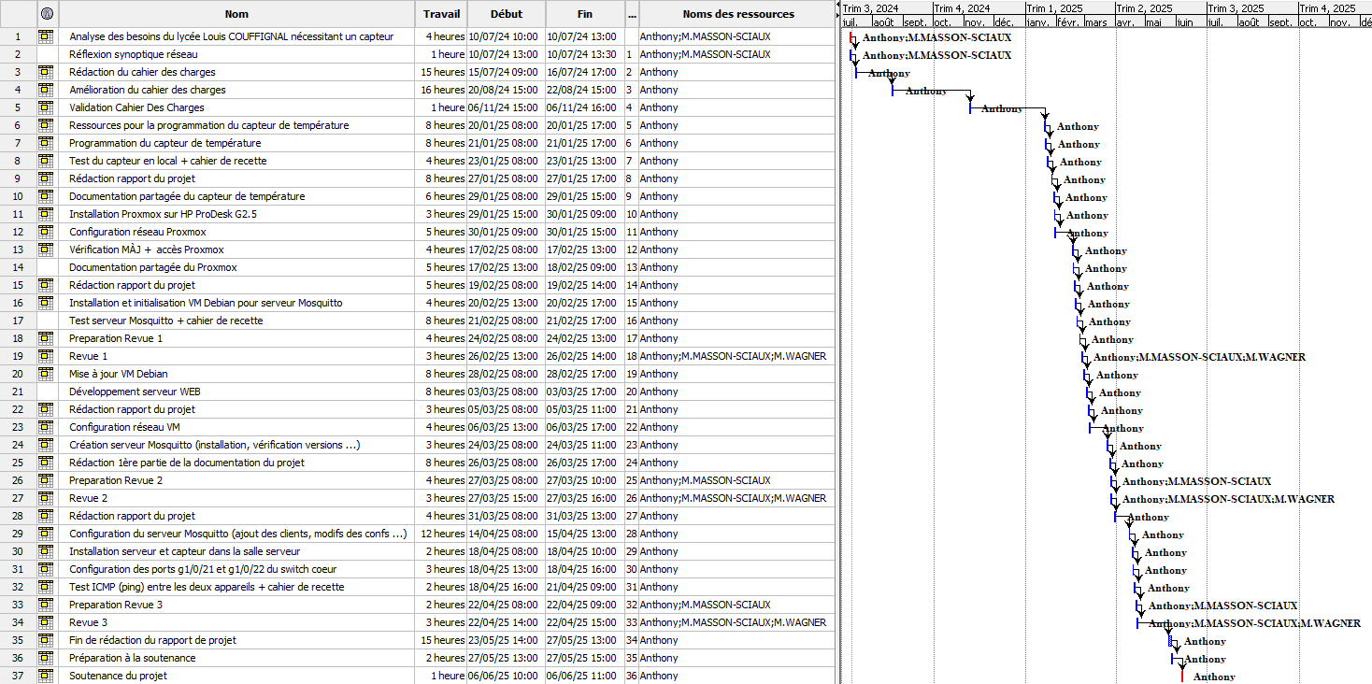
Diagramme de Gantt

Slide 11
Capteur & Microcontrôleur
Photos, programmation, explication

Slide 12
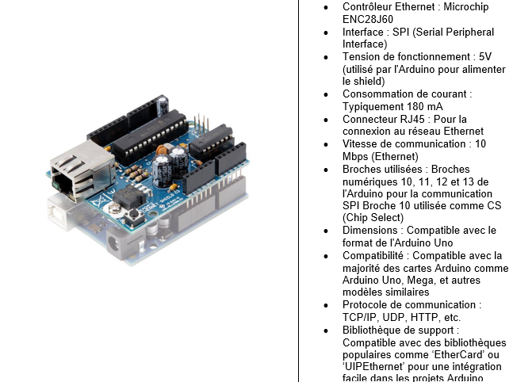
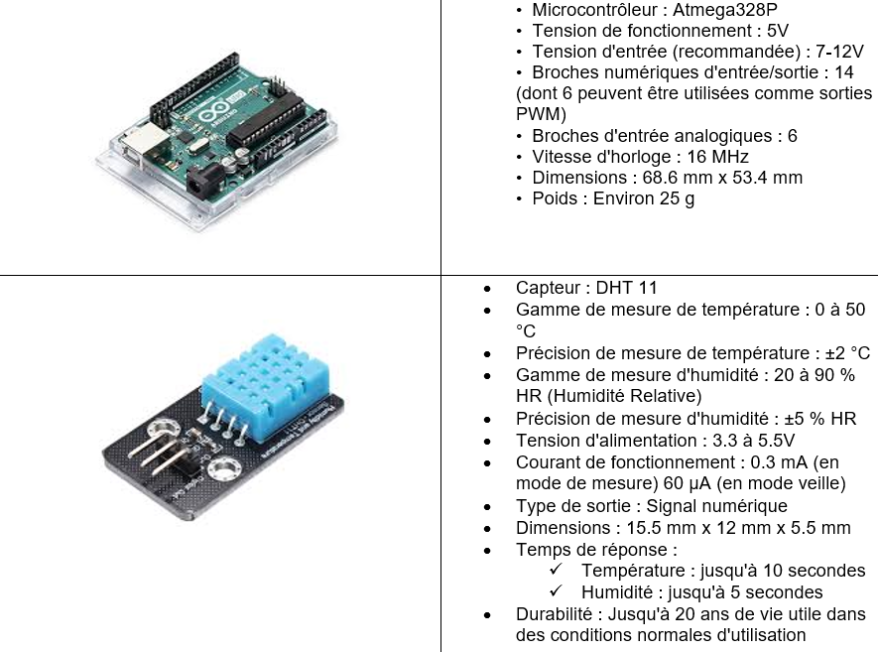
Capteur & Microcontrôleur
Démarre serveur web
Détecte le serveur MQTT + message
Publie les données + message
Notes:
PWM : est une technique permettant de simuler une sortie analogique à partir d'une sortie numérique.
16 MHz signifie 16 millions de cycles par seconde. Chaque instruction du processeur prend un certain nombre de cycles d’horloge pour s’exécuter. Un oscillateur à quartz fournit cette fréquence stable au microcontrôleur.
✅ Compromis entre performance et consommation d’énergie ✅ Suffisant pour la plupart des applications embarquées

Slide 13
Infrastructure
Photos, explication, Proxmox, MQTT

Slide 14
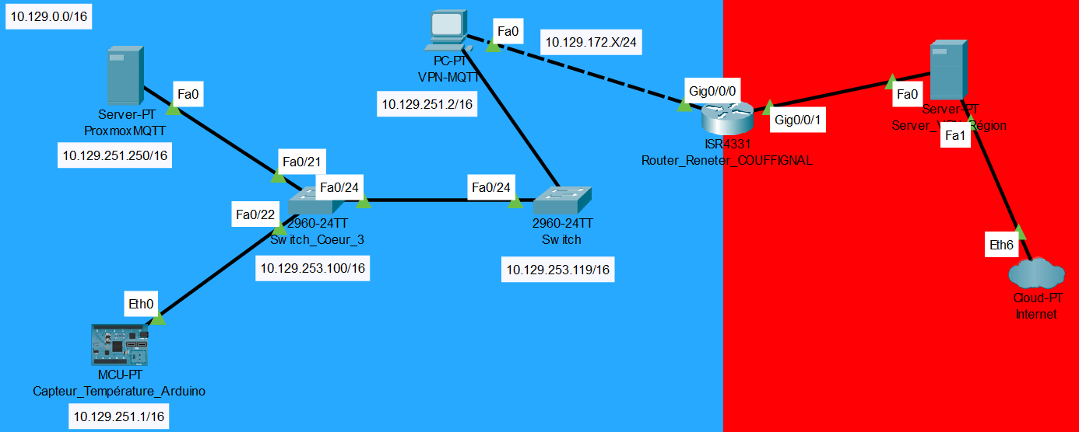
Infrastructure, VPN
Notes:
KVM : une technologie de virtualisation intégrée directement au noyau Linux
VE : Virtual Environnement

Slide 15
Proxmox
Définition, explication.

Slide 16
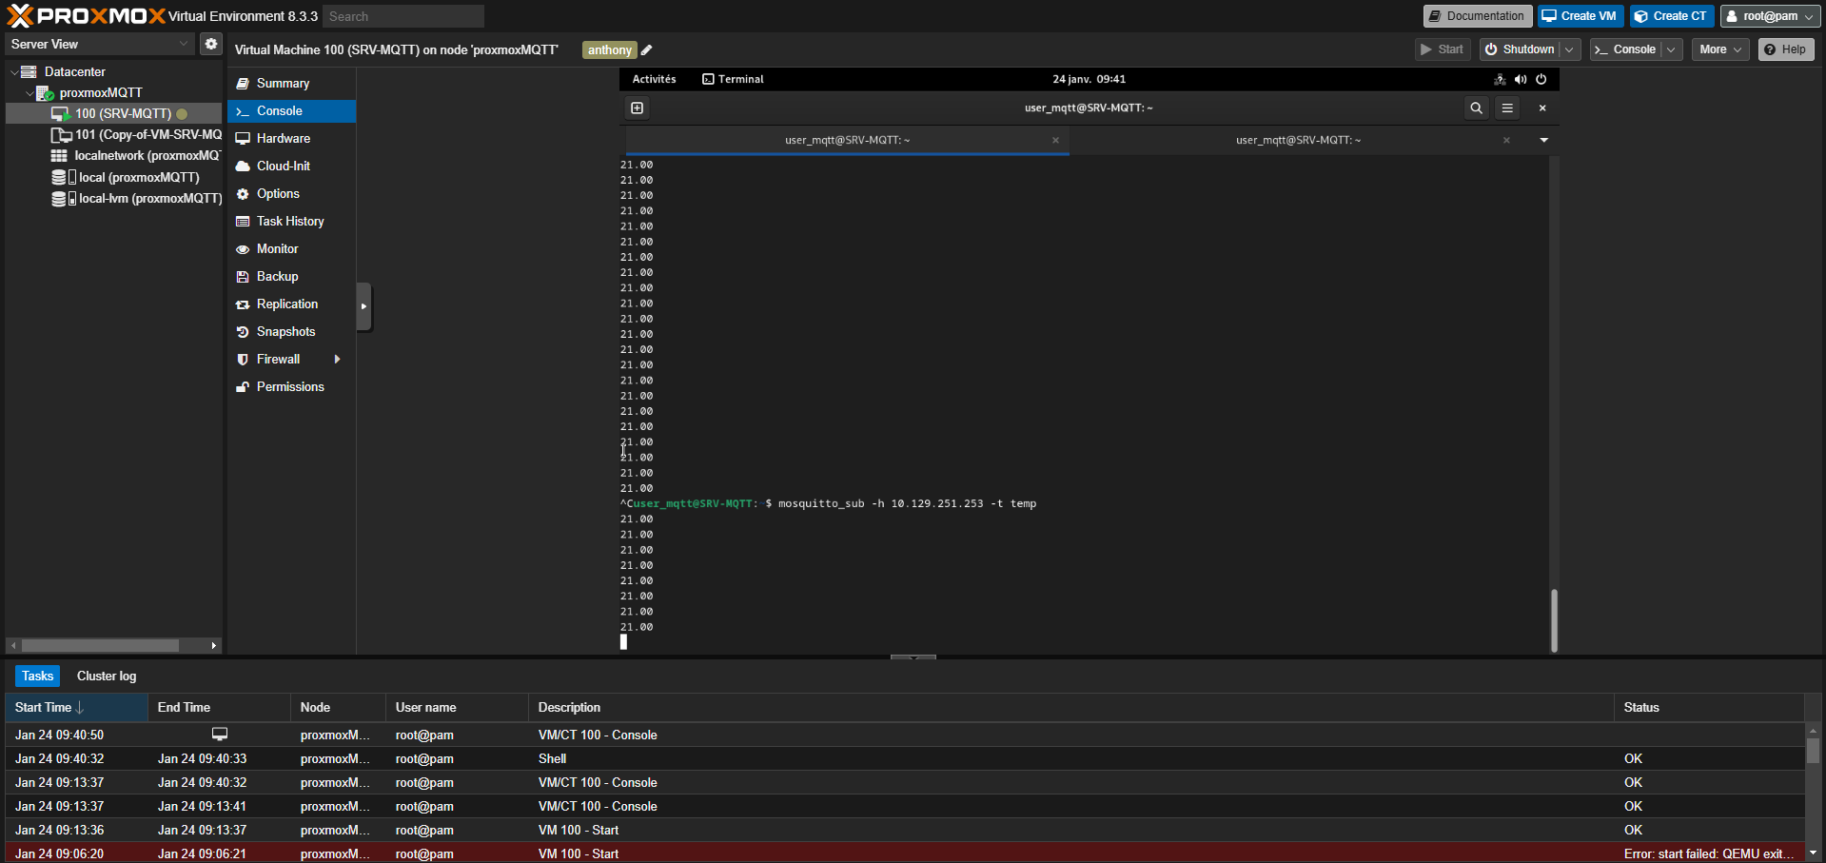
Qu’est-ce que Proxmox ?
Proxmox Virtual Environment (Proxmox VE) est une plateforme open-source de virtualisation de serveur dans une seule interface de gestion web. Elle permet d’exécuter plusieurs machines virtuelles (VMs) sur un seul serveur physique.
Pourquoi avoir choisi Proxmox ?
Facile d’utilisation
Snapshot pour les VMs
Interface Web

Slide 17
Serveur MQTT
Définition, explication.

Slide 18
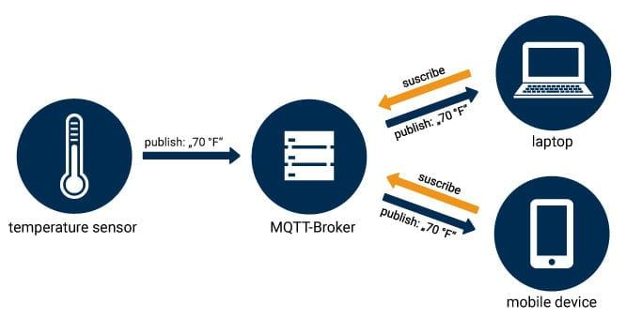
Serveur MQTT
Le protocole MQTT (Message Queuing Telemetry Transport) est un protocole de messagerie de type publication-abonnement basé sur le protocole TCP/IP (Transmission Control Protocol/Internet Protocol)

Slide 19
Rédaction documentations
Partage de documents disponible sur GitHub : https://github.com/AnthonyKTTR67/Projet/

Slide 20
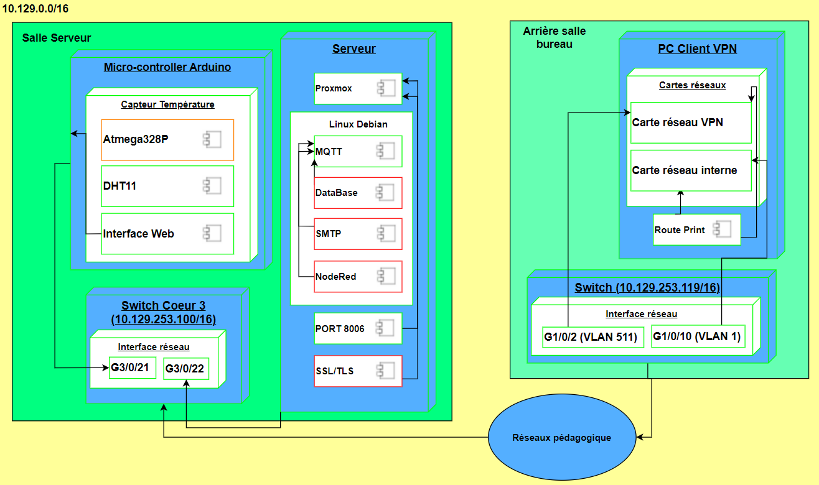
Déploiement actuel

Slide 21
FIN
Merci de votre écoute
Avez-vous des questions ?

